Slide 1
Finanční a pojistná matematika
Téma 2:
Důchody – 2. část
Důchod věčný, důchod rostoucí

Slide 2
Důchod věčný
Důchod, jehož výplata není časově omezena a pravidelné částky jsou vypláceny vždy na počátku určitého časového intervalu
=perpetuita
Důchod věčný, dlouhodobý, předlhůtní
$$D=a+\frac{a}{i}+P=\frac{a∗\left(1+i\right)+P}{i}$$
D – počáteční hodnota důchodu (současná hodnota pravidelných plateb)
i – úroková sazba v úrokovém období
a – velikost jedné pravidelné platby, anuita
X – velikost jedné platby

Slide 3
Důchod věčný
Důchod věčný, dlouhodobý, polhůtní
Důchod, jehož výplata není časově omezena a pravidelné částky jsou placeny vždy na konci určitého časového intervalu
$D=\frac{a+P}{i}$
D – počáteční hodnota důchodu (současná hodnota pravidelných plateb)
i – úroková sazba v úrokovém období
a – velikost jedné pravidelné platby, anuita
X – velikost jedné platby

Slide 4
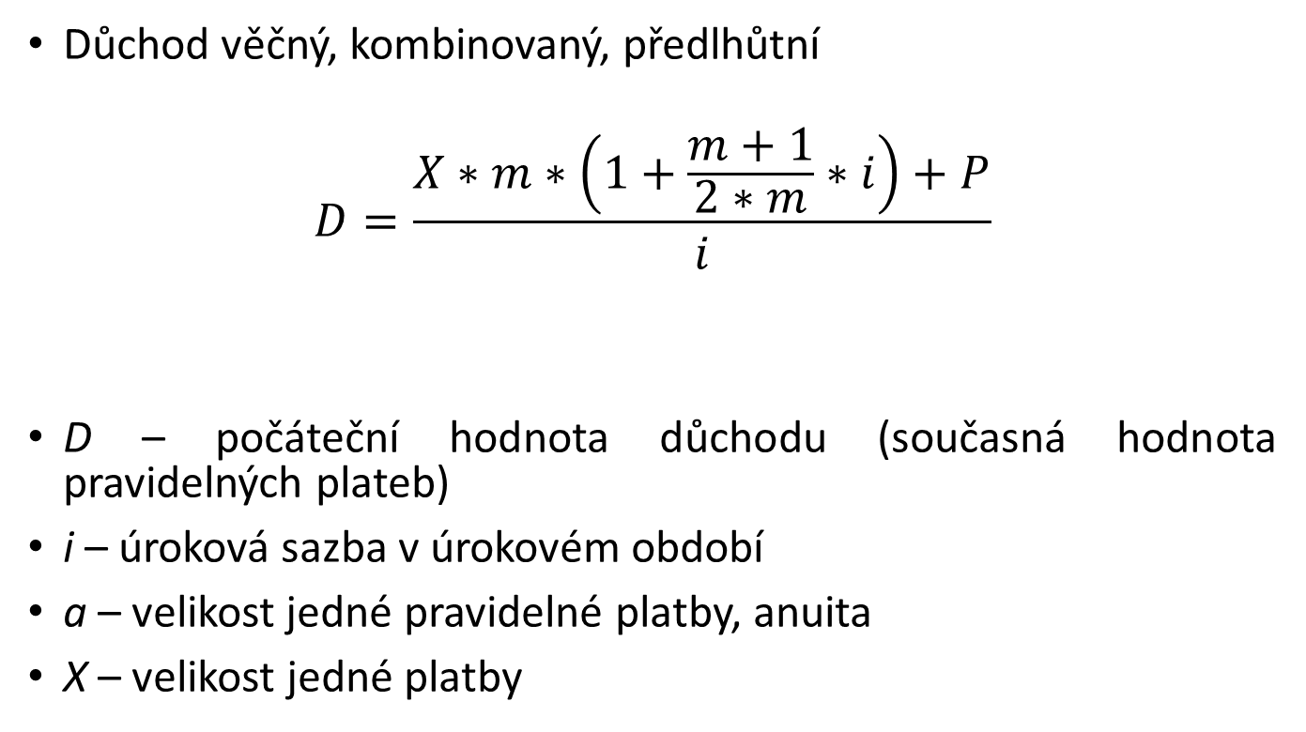
Důchod věčný
Důchod věčný, kombinovaný, předlhůtní
$$D=\frac{X∗m∗\left(1+\frac{m+1}{2∗m}∗i\right)+P}{i}$$
D – počáteční hodnota důchodu (současná hodnota pravidelných plateb)
i – úroková sazba v úrokovém období
a – velikost jedné pravidelné platby, anuita
X – velikost jedné platby

Slide 5
Důchod věčný
Důchod věčný, kombinovaný, polhůtní
$$D=\frac{X∗m∗\left(1+\frac{m−1}{2∗m}∗i\right)+P}{i}$$
D – počáteční hodnota důchodu (současná hodnota pravidelných plateb)
i – úroková sazba v úrokovém období
a – velikost jedné pravidelné platby, anuita
X – velikost jedné platby

Slide 6
Příklad
Jaká částka nám (a našim pozůstalým) zajistí čtvrtletní polhůtní věčný důchod ve výši 8 000 Kč při neměnné roční úrokové sazbě 3,2 % p.a.?

Slide 7
Příklad
Jaká částka nám (a našim pozůstalým) zajistí měsíční polhůtní věčný důchod ve výši 2 000 Kč při neměnné roční úrokové sazbě 2,2 % p.a. a měsíčním připisování úroků?

Slide 8
Důchod rostoucí
Důchod dočasný rostoucí tempem g za úrokové období
$$D=a∗\frac{1−{\left(\frac{1+g}{1+i}\right)}^{n}}{i−g}$$
Důchod věčný rostoucí tempem g za úrokové období
$D=\frac{a}{i−g}$ pokud g < i
D – počáteční hodnota důchodu (současná hodnota pravidelných plateb)
i – úroková sazba v úrokovém období
a – velikost jedné pravidelné platby, anuita
g – tempo růstu vyplácených částek

Slide 9
Příklad
Paní Nováková si chce v důchodu čerpat ze svých úspor 7 000 Kč vždy na konci měsíce s růstem této platby o 0,2 % oproti předchozímu měsíci. Jakou částku musí mít naspořenou ve svých 60 letech, když předpokládá, že bude čerpat důchod po dobu 25 let? Peněžní prostředky má uloženy na účtu s úrokovou sazbou 3 % p.a. s měsíčním připisováním úroků.

Slide 10
Příklad
Pan Veselý má naspořenou částku 500 000 Kč, ze které chce ode dneška čerpat po neomezeně dlouhou dobu každý rok. Finanční prostředky má uloženy na účtu s úrokovou sazbou 2,2 % p.a. s ročním připisováním úroků. Kolik bude každý rok pan Veselý dostávat, pokud chce, aby se vyplácená částka každý rok zvyšovala o 0,5 %.

Slide 11
Děkuji za pozornost

